Slide 1
РОССИЙСКИЙ УНИВЕРСИТЕТ ДРУЖБЫ НАРОДОВ Факультет физико-математических и естественных наук Кафедра прикладной информатики и теории вероятностей
ОТЧЕТ ПО ЛАБОРАТОРНОЙ РАБОТЕ №5
дисциплина: Операционные системы
Студент: Тихонова Екатерина
Группа: НПМбд-02-20

Slide 2
Цель работы Приобретение практических навыков взаимодействия пользователя с системой посредством командной строки. Задание Определите полное имя вашего домашнего каталога. Далее относительно этого каталога будут выполняться последующие упражнения. Выполните следующие действия: Перейдите в каталог /tmp. Выведите на экран содержимое каталога /tmp. Для этого используйте команду ls с различными опциями. Поясните разницу в выводимой на экран информации. Определите, есть ли в каталоге /var/spool подкаталог с именем cron? Перейдите в Ваш домашний каталог и выведите на экран его содержимое. Определите, кто является владельцем файлов и подкаталогов? Выполните следующие действия: В домашнем каталоге создайте новый каталог с именем newdir. В каталоге ~/newdir создайте новый каталог с именем morefun. В домашнем каталоге создайте одной командой три новых каталога с именами letters, memos, misk. Затем удалите эти каталоги одной командой. Попробуйте удалить ранее созданный каталог ~/newdir командой rm. Проверьте, был ли каталог удалён. Удалите каталог ~/newdir/morefun из домашнего каталога. Проверьте, был ли каталог удалён. С помощью команды man определите, какую опцию команды ls нужно использовать для просмотра содержимое не только указанного каталога, но и подкаталогов, входящих в него. С помощью команды man определите набор опций команды ls , позволяющий отсортировать по времени последнего изменения выводимый список содержимого каталога с развёрнутым описанием файлов. Используйте команду man для просмотра описания следующих команд: cd, pwd, mkdir, rmdir, rm. Поясните основные опции этих команд. Используя информацию, полученную при помощи команды history, выполните модификацию и исполнение нескольких команд из буфера команд.

Slide 3

Выполнение лабораторной работы Определяем полное имя домашнего каталога, используя команду «pwd» (рис. -fig. 1), т.к. уже находимся в домашнем каталоге (обозначается: ~). Если бы мы не находились в нем, необходимо было бы предварительно использовать команду «cd ~», чтобы перейти в него
Figure 1: Полное имя домашнего каталога

Slide 4
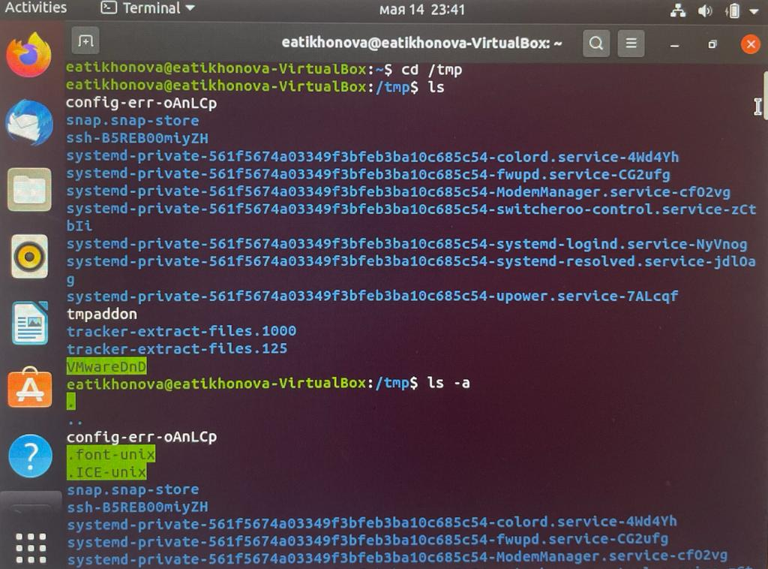
Переходим в каталог /tmp, используя команду «cd /tmp» (рис. -fig. 2). Выводим на экран содержимое каталога /tmp, используя команду «ls» с различными опциями (рис. -fig. 3) (рис. -fig. 4): «ls» − выводится список каталогов и файлов, которые можно увидеть,«вручную» открыв каталог tmp «ls -a» − к списку, описанному в предыдущем пункте, добавляются скрытые каталоги и файлы (их имена начинаются с точки) «ls -F» − с помощью этой команды получаем информацию о типах файлов «ls -l» − получаем список каталогов и файлов, но уже с более подробной информацией о них «ls -aFl» − данная команда отобразит список всех каталогов и файлов, в том числе и скрытых, с подробной информацией о них.
Figure 2: Переход в каталог /tmp

Slide 5
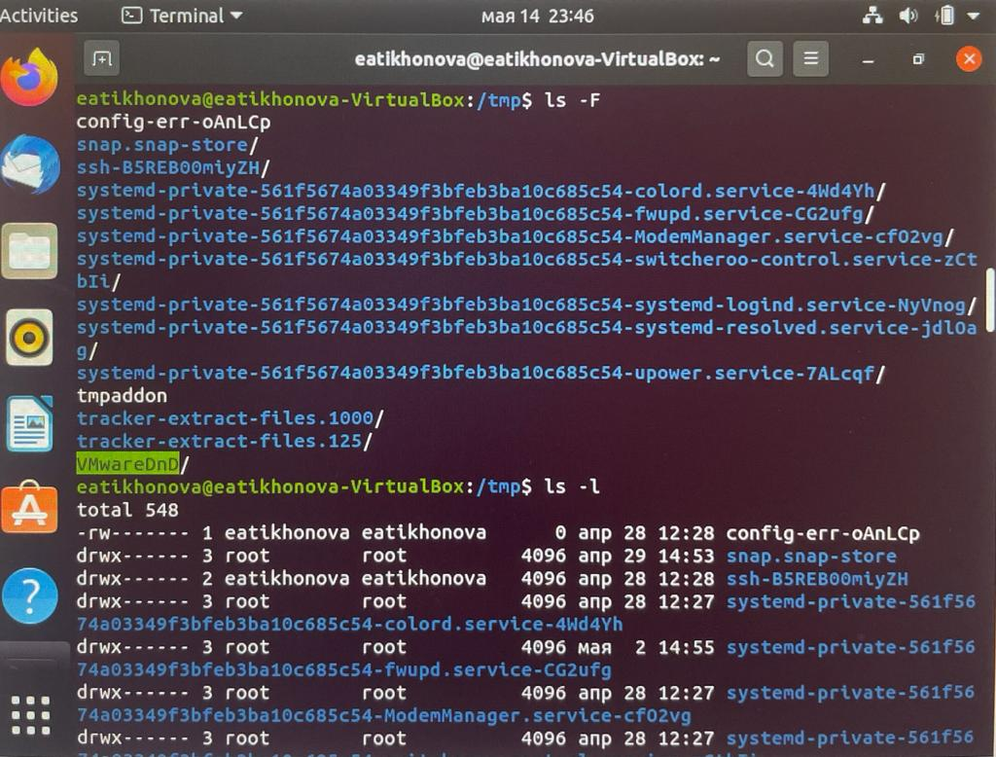
Figure 3: Вывод на экран содержимое каталога /tmp с различными опциями

Slide 6
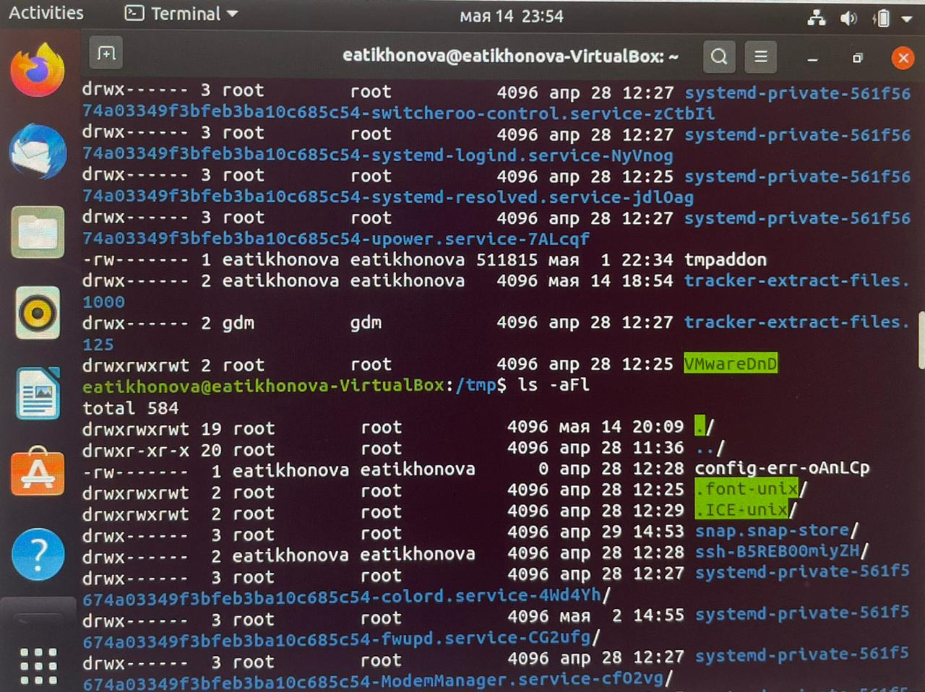
Figure 4: Вывод на экран содержимое каталога /tmp с различными опциями

Slide 7
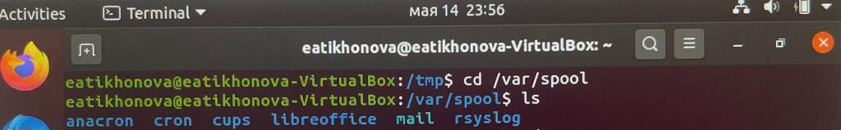
Чтобы определить, есть ли в каталоге /var/spool подкаталог с именем cron, перейдем в указанный каталог с помощью команды «cd /var/spool», просмотрим его содержимое, используя команду «ls», и таким образом убедимся, что данный подкаталог существует (рис. -fig. 5).
Figure 5: Есть ли в каталоге /var/spool подкаталог с именем cron

Slide 8
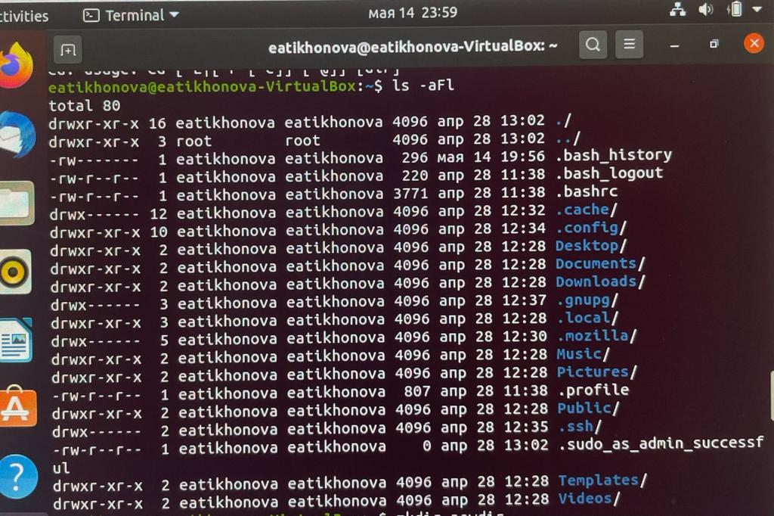
Далее перехожу в свой домашний каталог с помощью команды «cd ~» и, используя команду «ls -aFl», вывожу на экран его содержимое. Из (рис. -fig. 6) видно, что владельцем всех каталогов и файлов, кроме родительского каталога (его владелец пользователь root из группы пользователей root), является пользователь daavetisyan из группы пользователей daavetisyan.
Figure 6: Вывод на экран содержимого домашнего каталога

Slide 9
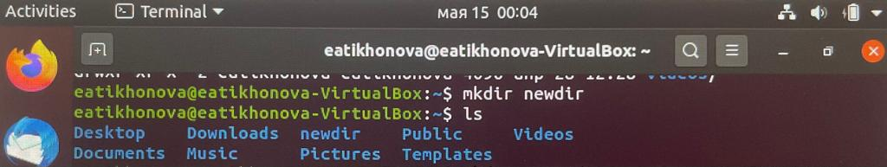
В домашнем каталоге создаем новый каталог newdir, используя команду «mkdir newdir» (рис. -fig. 7). Убеждаемся, что каталог создан, с помощью команды «ls».
Figure 7: Создаем новый каталог newdir

Slide 10
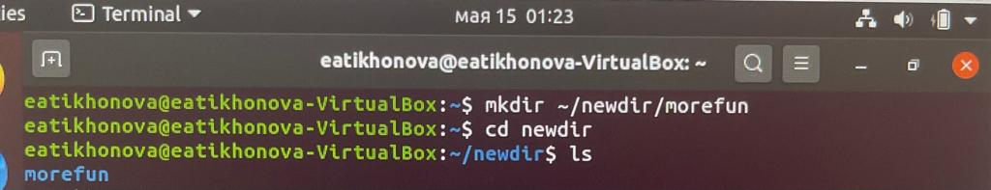
Cоздаем каталог morefun, используя команду «mkdir ~/newdir/morefun», после чего командой «cd newdir» переходим в ранее созданный каталог и там командой «ls» проверяем правильность выполненных действий (рис. -fig. 8).
Figure 8: Cоздаем каталог morefun

Slide 11
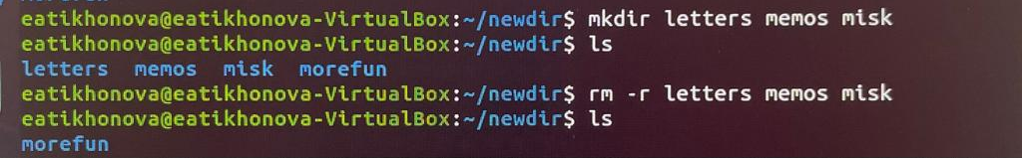
Используя команду «mkdir letters memos misk», создаем в домашнем каталоге три новых. Далее с помощью команды «rm –r letters memos misk» удаляем созданные каталоги (рис. -fig. 9). Командой «ls» проверяем правильность выполненных действий
Figure 9: Cоздаем каталоги letters, memos и misk

Slide 12

Пробуем удалить каталог newdir командой «rm newdir». Получаем отказ в выполнении команды (т.к. данный каталог содержит подкаталог morefun и требуется при удалении использовать опцию -r) (рис. -fig. 10). Удаляем каталог newdir/morefun, используя команду «rm –r newdir/morefun». Командой «ls» проверяем правильность выполненного действия (рис. -fig. 11).
Figure 11: Удаляем каталог newdir/morefun

Slide 13

Используя команду «man ls», определяю, какую опцию команды ls необходимо использовать, чтобы просмотреть содержимое не тольк указанного каталога, но и подкаталогов, входящих в него (рис. -fig. 12).
Figure 12: Определяем опцию -R команды ls

Slide 14


Используя то же руководство по команде «ls», открытое в предыдущем пункте, определяю набор опций команды ls, позволяющий отсортировать по времени последнего изменения выводимый список содержимого каталога с развернутым описанием файлов (рис. -fig. 13) (рис. -fig. 14) (рис. -fig. 15).
Figure 13: Определяем опцию -a команды ls
Figure 14: Определяем опцию -l команды ls

Slide 15
Figure 15: Определяем опцию -t команды ls
Используя команды «man cd», «man pwd», «man mkdir», «man rmdir», «man rm», просматриваю описание соответствующих команд. Команда cd не имеет дополнительных опций.
Команда pwd (рис. -fig. 16): -L, –logical - не разыменовывать символические ссылки. Если путь содержит символические ссылки, то выводить их без преобразования в исходный путь; -P, –physical - преобразовывать (отбрасывать символические ссылки) символические ссылки в исходные имена. Если путь содержит символические ссылки, то они будут преобразованы в названия исходных директорий, на которые они указывают; –help - показать справку по команде pwd; –version - показать версию утилиты pwd.

Slide 16
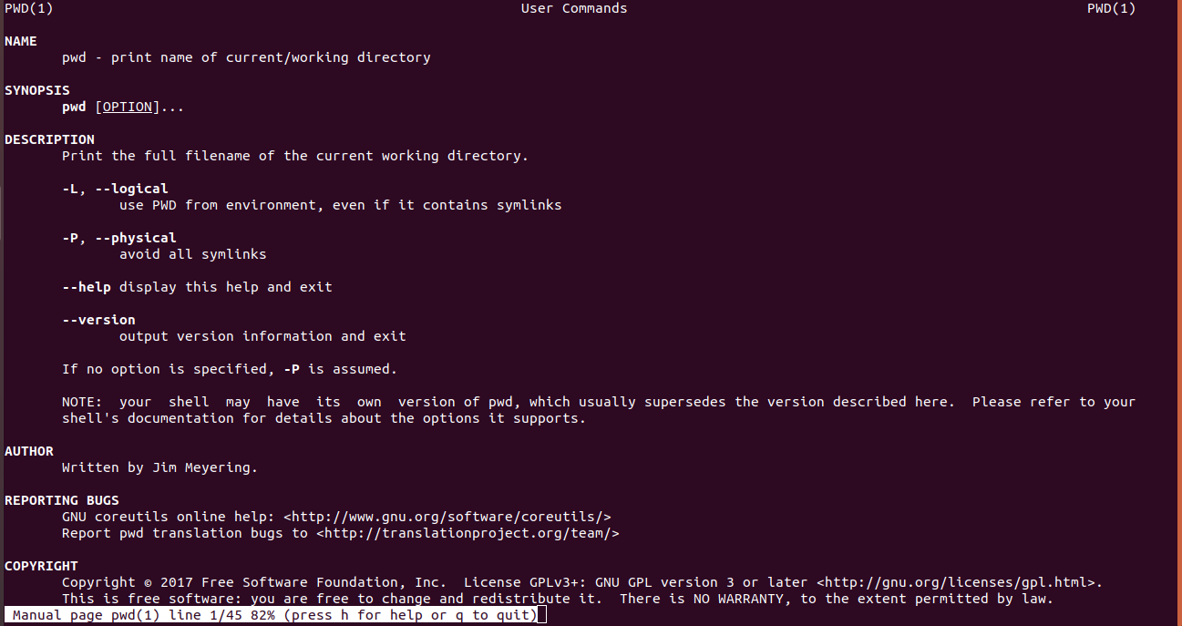
Figure 16: Команда pwd

Slide 17
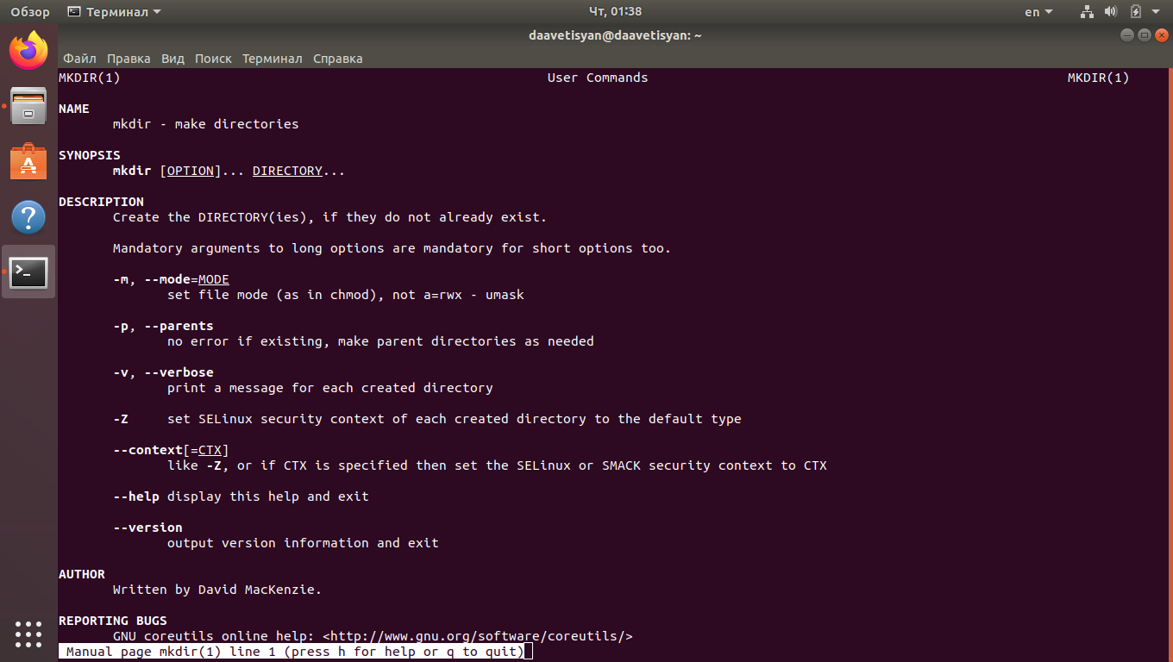
Команда mkdir (рис. -fig. 17): -m, –mode=MODE - устанавливает права доступа для создаваемой директории. Синтаксис MODE такой же как у команды chmod; -p, –parents - создать все директории, которые указаны внутри пути. Если какая-либо директория существует, то предупреждение об этом не выводится; -v, –verbose - выводить сообщение о каждой создаваемой директории; -z - установить контекст SELinux для создаваемой директории по умолчанию; –context=CTX - установить контекст SELinux для создаваемой директории в значение CTX; –help - показать справку по команде mkdir; –version - показать версию утилиты mkdir.
Figure 17: Команда mkdir

Slide 18
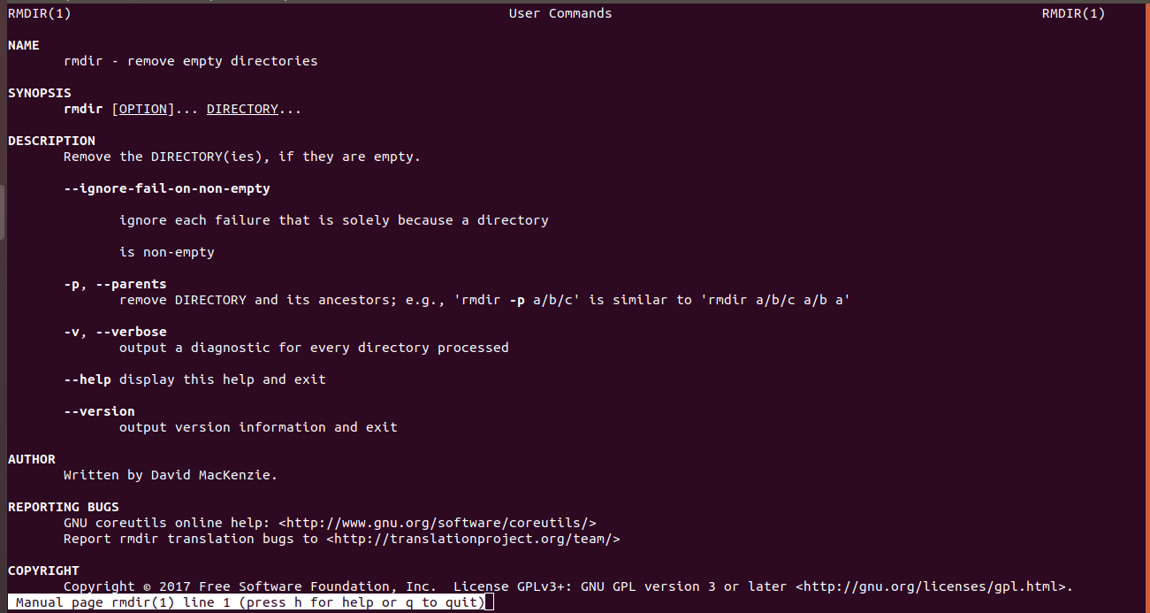
Команда rmdir (рис. -fig. 18): –ignore-fail-on-non-empty - игнорировать директории, которые содержат в себе файлы; -p, –parents - в этой опции каждый аргумент каталога обрабатывается как путь, из которого будут удалены все компоненты, если они уже пусты, начиная с последнего компонента; -v, –verbose - отображение подробной информации для каждого - обрабатываемого каталога; –help - показать справку по команде rmdir; –version - показать версию утилиты rmdir.
Figure 18: Команда rmdir

Slide 19
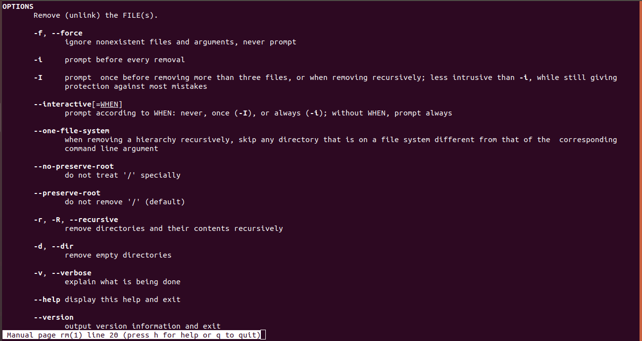
Команда rm (рис. -fig. 19): -f, –force - игнорировать несуществующие файлы и аргументы. Никогда не выдавать запросы на подтверждение удаления; -i - выводить запрос на подтверждение удаления каждого файла; -I - выдать один запрос на подтверждение удаления всех файлов, если удаляется больше трех файлов или используется рекурсивное удаление. Опция применяется, как более «щадящая» версия опции –i; –interactive=WHEN - вместо WHEN можно использовать: never — никогда не выдавать запросы на подтверждение удаления. once — выводить запрос один раз (аналог опции -I). always — выводить запрос всегда (аналог опции -i). Если значение КОГДА не задано, то используется always; –one-file-system - во время рекурсивного удаления пропускать директории, которые находятся на других файловых системах; –no-preserve-root - если в качестве директории для удаления задан корневой раздел /, то считать, что это обычная директория и начать выполнять удаление; –preserve-root=all - если в качестве директории для удаления задан корневой раздел /, то запретить выполнять команду rm над корневым разделом. Данное поведение используется по умолчанию; -r, -R, –recursive - удаление директорий и их содержимого. Рекурсивное удаление; -d, –dir - удалять пустые директории; -v, –verbose - выводить информацию об удаляемых файлах; –help - показать справку по команде rm; –version - показать версию утилиты rm.
Figure 19: Команда rm

Slide 20
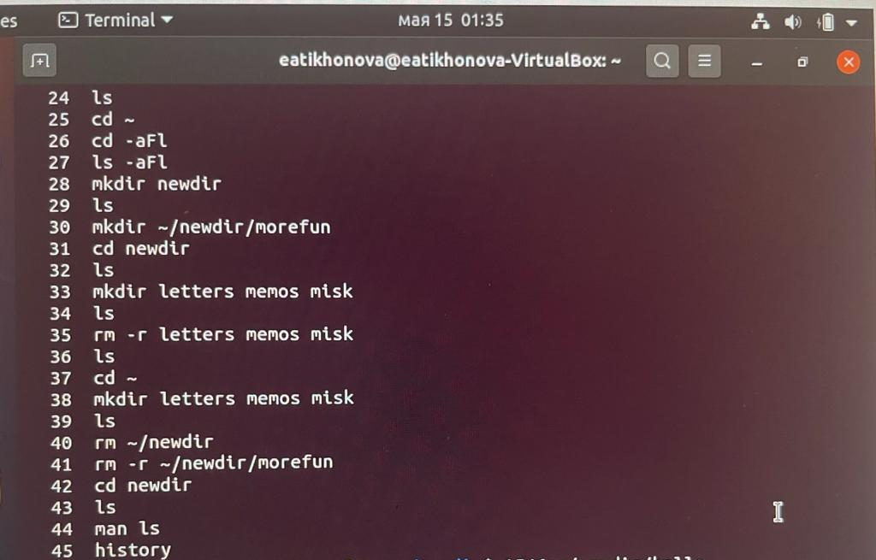
Выведем историю команд с помощью команды «history» (рис. -fig. 20). Далее, используя команды, указанные на рисунках, создадим каталог hello, в нём создадим подкаталог world, попробуем удалить (неудачно) каталог hello, используя rmdir, и удалим каталог hello при помощи команды rm (рис. -fig. 21).
Figure 20: Вывод истории команд

Slide 21
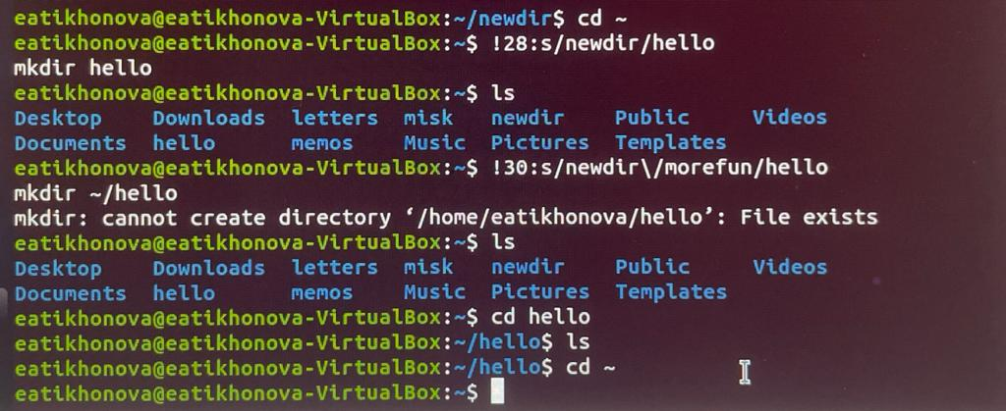
Figure 21: Используем с заменой команды из истории
Выводы
В ходе выполнения данной лабораторной работы я приобрeла практические навыки взаимодействия с системой посредством командной строки

